Slide 1


CON REPRODUCCIÓN
MANUAL Y MÚSICA

Slide 2
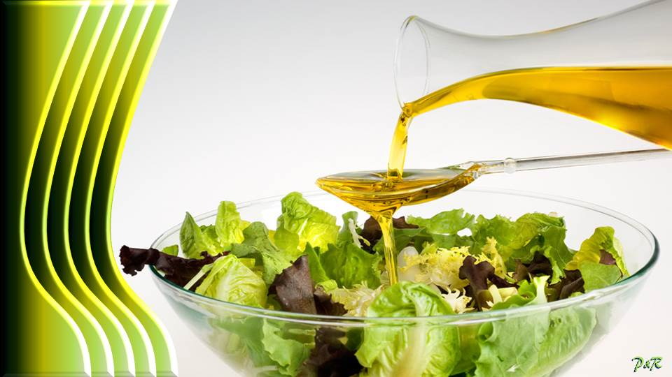



Slide 3

Ni te imaginas la cantidad de beneficios del aceite de oliva para la salud. El componente por excelencia de la dieta mediterránea es un auténtico tesoro, por algo lo llaman el oro líquido. Sigue leyendo y descubrirás todo lo que te puede aportar el aceite de oliva.

Slide 4


Slide 5
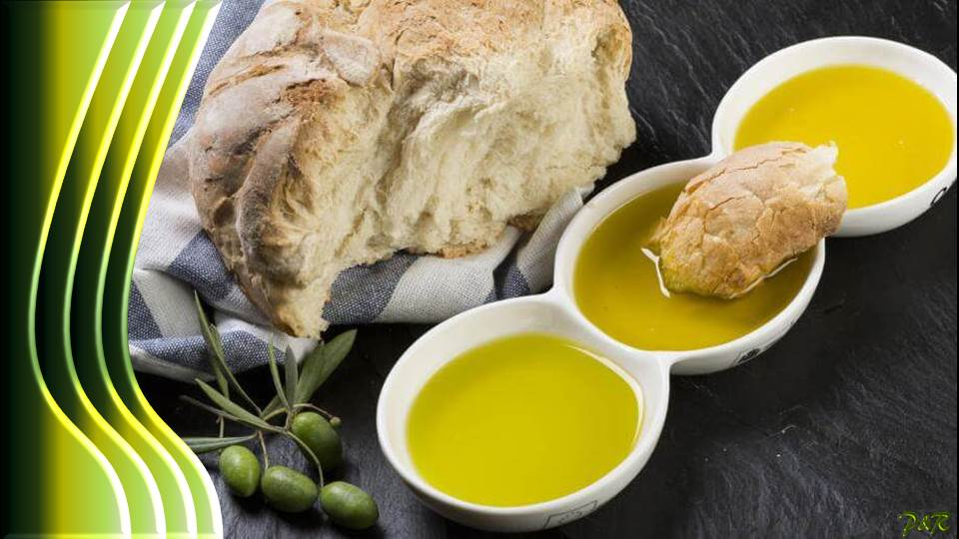

Slide 6


Slide 7

El aceite de oliva es rico en grasas monoinsaturadas saludables
El aceite de oliva es el aceite natural que se extrae de la aceituna, el fruto graso del olivo. Alrededor del 24% de este tipo de aceite está saturado de grasas y ácidos grasos omega-6 y ácidos grasos omega-3.
Pero lo realmente positivo es que casi el 75% del ácido graso predominante en el aceite de oliva es una grasa monoinsaturada llamada ácido oleico, que es extremadamente saludable. Este ácido oleico ayuda a reducir la inflamación, y puede tener efectos beneficiosos sobre los genes que guardan relación con el cáncer.

Slide 8


Slide 9
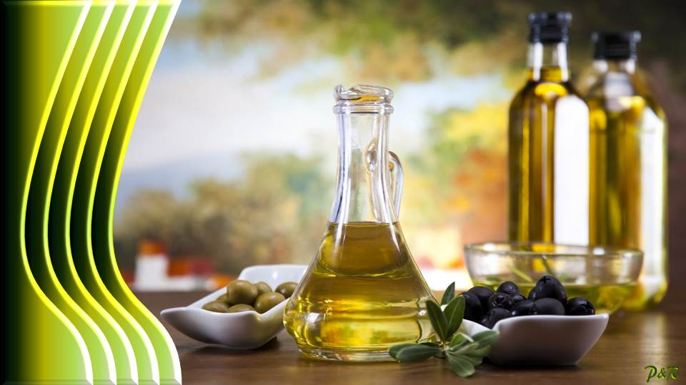

Slide 10
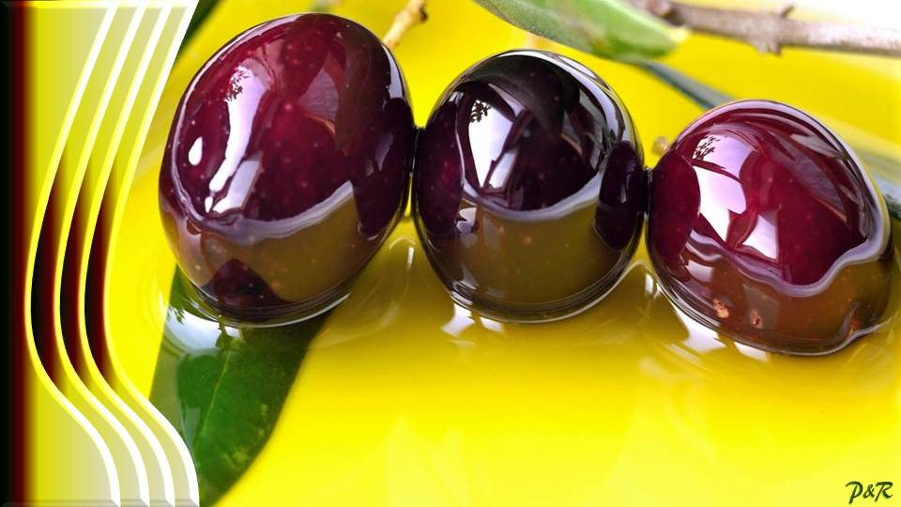

Slide 11

Contiene altas cantidades de antioxidantes
Está demostrado por numerosos estudios que el aceite de oliva virgen es muy nutritivo.
Aparte de los ácidos grasos beneficiosos, contiene pequeñas cantidades de vitaminas E y K. Asimismo, está cargado también con antioxidantes de gran alcance. Éstos son biológicamente activos y pueden ayudar a combatir graves enfermedades, como las enfermedades cardiacas y neurodegenerativas.

Slide 12


Slide 13


Slide 14


Slide 15

El aceite de oliva tiene
importantes propiedades anti-inflamatorias
La inflamación crónica se piensa que es una de las principales
causas de muchas enfermedades, como el cáncer, las enfermedades cardiovasculares, síndrome metabólico, diabetes, enfermedad de Alzheimer, artristis e incluso la obesidad.
El aceite de oliva se cree que reduce la inflamación, siendo éste uno de sus principales beneficios.
Clave en estos efectos anti-inflamatorios es el oleocantal, que se ha demostrado que funciona de manera similar al ibuprofeno, un fármaco anti-inflamatorio muy utilizado.
También hay distintos estudios que señalan que el propio ácido oleico del que hablábamos más arriba ayudaría a reducir los niveles de importantes marcadores inflamatorios.
Por último, los antioxidantes del aceite de oliva pueden
inhibir algunos genes y proteínas que
generan inflamación.

Slide 16


Slide 17


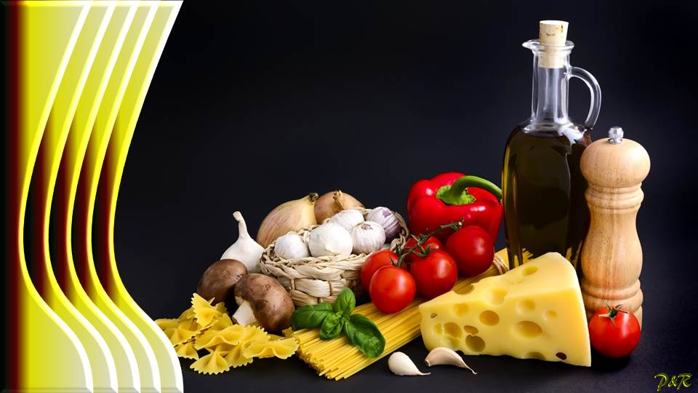

Slide 18
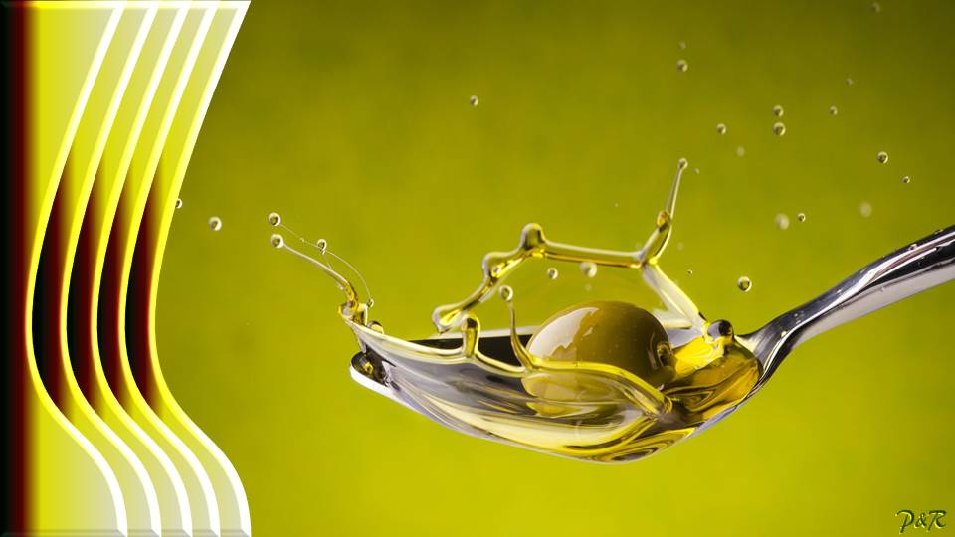

Slide 19
Ayuda a prevenir los accidentes cerebrovasculares
El accidente cerebrovascular es provocado por una perturbación del flujo de sangre al cerebro, ya sea debido a un coágulo de sangre o por sangrado. Después de las enfermedades del corazón, es la segunda causa más común de muerte en los países desarrollados.
Aquí es donde entra otro de los grandes beneficios del aceite de oliva para la salud pues se ha estudiado ampliamente la relación entre el aceite de oliva y el riesgo de accidente cerebrovascular. Recientes investigaciones han puesto de manifiesto que el aceite de oliva es la única fuente de grasa monoinsaturada asociada con un menor riesgo de
accidente cerebrovascular y enfermedad
cardíaca.

Slide 20


Slide 21


Slide 22
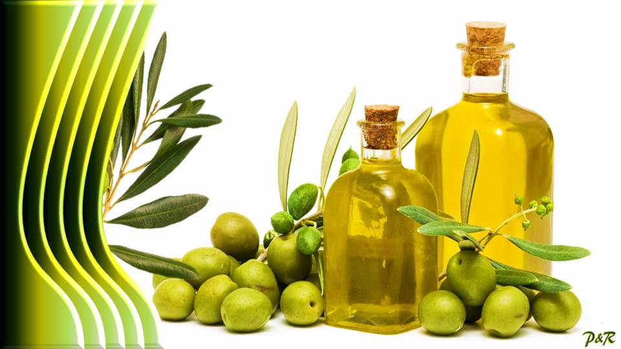

Slide 23
El aceite de oliva protege contra las enfermedades del corazón
Como hemos visto en el punto anterior, la enfermedad cardíaca es la causa más común de muerte en el mundo. Sin embargo, desde hace décadas se ha constatado que las enfermedades del corazón tienen mucha menor incidencia en los países mediterráneos.
Esto llevó a investigar la dieta mediterránea, que ahora sabemos que reduce de manera significativa el riesgo de padecer enfermedades del corazón...

Slide 24


Slide 25
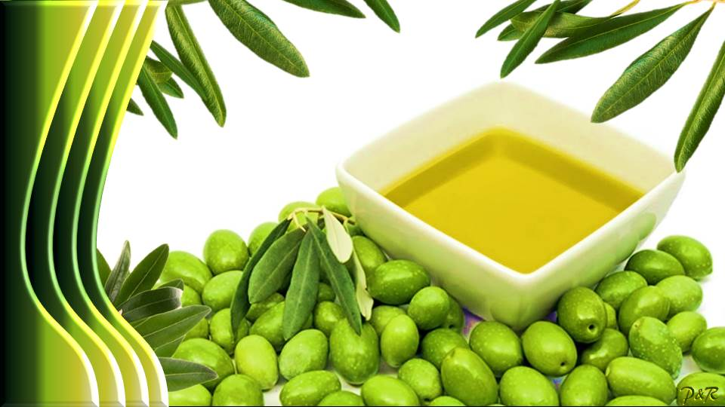

Slide 26


Slide 27
…El aceite de oliva virgen extra es parte fundamental
de esta dieta, y protege al corazón a través de numerosos procesos y mecanismos: reduce la inflamación, protege contra el colesterol malo, mejora la función del revestimiento de los vasos sanguíneos y puede ayudar a prevenir la coagulación sanguínea no deseada.
Igualmente, se ha demostrado que ayuda a reducir la presión arterial, que es uno de los mayores factores de riesgo para la enfermedad cardíaca y muerte prematura.
En definitiva, cientos de estudios han demostrado que el aceite de oliva virgen extra tiene poderosos efectos beneficiosos para el corazón.

Slide 28


Slide 29


Slide 30
Podría ayudar a combatir la enfermedad
de Alzheimer
La enfermedad de Alzheimer es la enfermedad neurodegenerativa más común en el mundo. Una de sus principales características es la acumulación de las llamadas placas amiloides beta dentro de las células cerebrales.
Un reciente estudio realizado en ratones demostró que una sustancia presente en el aceite de oliva puede ayudar a eliminar estas placas de las células del cerebro. Asimismo, otra investigación mostró que la dieta, rica en aceite de oliva, tiene efectos beneficiosos sobre la
función cerebral.

Slide 31
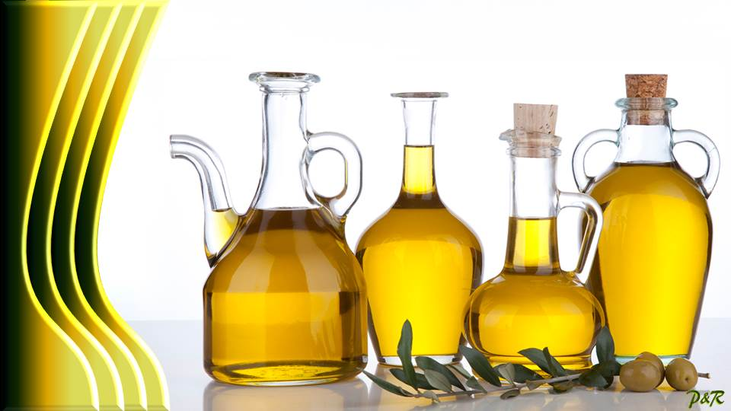

Slide 32
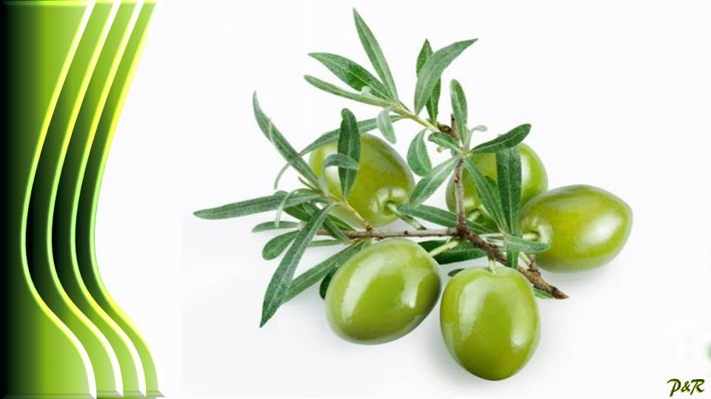

Slide 33
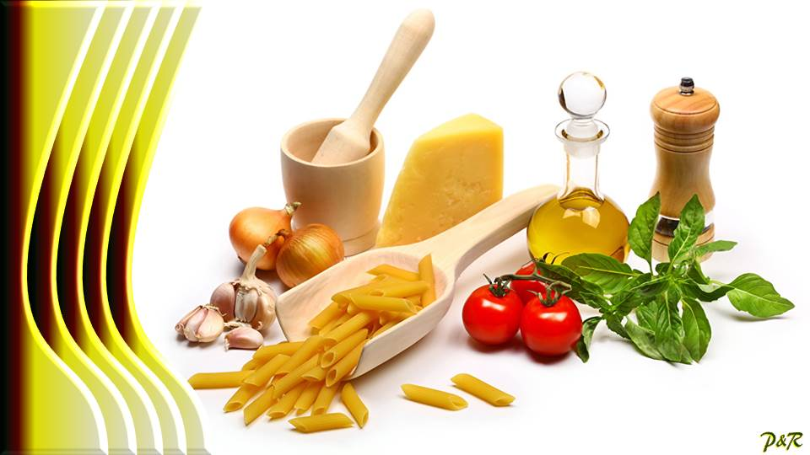

Slide 34

Aceite de oliva para adelgazar
Las bondades del aceite de oliva en lo referente a la
dietética han existido siempre, pero últimamente este súperalimento está más en liza que nunca y se postula como uno de los remedios caseros más utilizados en el siempre buscado objetivo de adelgazar y perder peso.
De este modo, muchos expertos recomiendan ingerir una cucharada de este ingrediente -por supuesto, en crudo- cada mañana al levantarnos, siempre sin haber ingerido nada. El ayuno ha de extenderse, además, durante la siguiente media hora para que sus efectos sean completos.
Su poder saciante, su carácter desintoxicante y sus enormes ayudas al aparato digestivo aportándole fluidez y favoreciendo un tránsito correcto, completan las capacidades del aceite de
oliva virgen extra contra esos kilos de más.

Slide 35
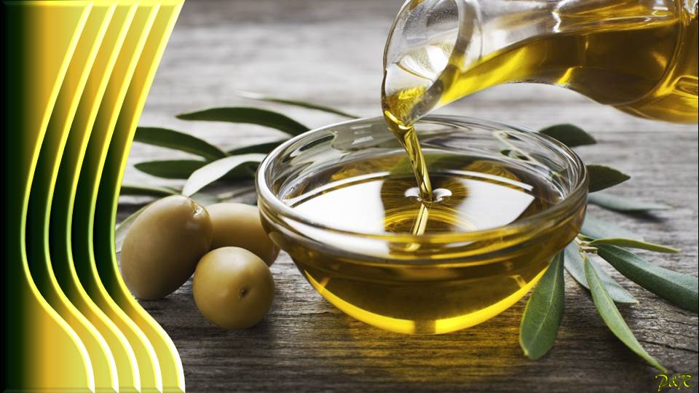

Slide 36


Slide 37


Slide 38

Contraindicaciones del aceite de oliva virgen
Como en la mayoría de súperalimentos y, por supuesto,
de cualquier ingrediente apto para el consumo humano, en el
aceite de oliva se presentan ciertas alergias en algunos casos.
Fuera de esto, podemos asegurar que este comestible oro líquido es uno de los alimentos que menores efectos negativos puede producir en nuestro organismo; de hecho, todo lo que podemos señalar
del aceite de oliva a este respecto, se fundamenta sobre la contraposición de algunos de sus beneficios.
Así, en un consumo abundante podría causar diarreas, mientras que en pacientes con tratamientos destinados al control de la diabetes
o de la presión arterial, puede provocar un exceso en los
efectos, ya que hablamos de un regulador natural en
ambos aspectos.

Slide 39


Slide 40
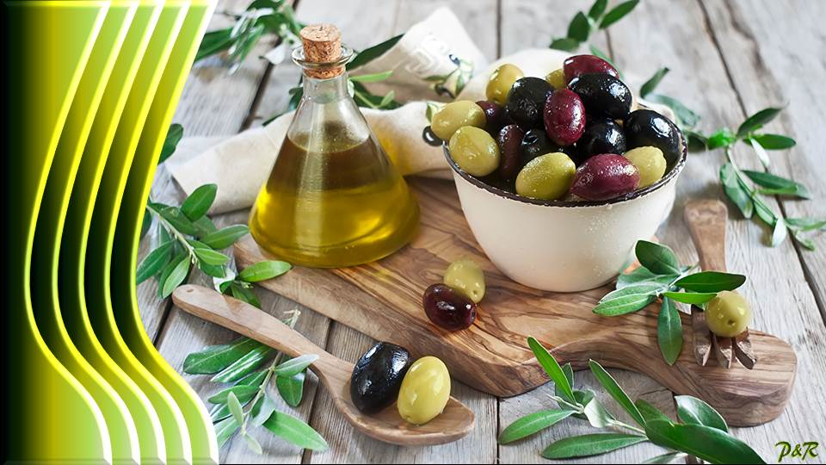

Slide 41

Por último, sabías que los mejores aceites de oliva del mundo son españoles?
España es el mayor productor mundial de aceite de oliva virgen extra y su calidad la certifica la existencia de 29 Denominaciones de Origen Protegidas.
Cada año, el aceite «Made in Spain» obtiene los mejores puestos en los ranking de los más prestigiosos concursos.
Zona productora de aceite de oliva virgen extra
1. SIERRA DE CÁDIZ
2. ANTEQUERA
3. ESTEPA
4. LUCENA
5. PRIEGO DE CÓDOBA
6. PONIENTE DE GRANADA
7. BAENA
8. JAÉN SIERRA SUR
9. MONTES DE GRANADA
10. SIERRA MÁGINA
11. SIERRA DE CAZORLA
12. SIERRA DE SEGURA
13. CAMPIÑAS DE JAÉN
14. MONTORO-ADAMUZ
MONTERRUBIO
GATA-HURDES
CAMPO DE MONTIEL
CAMPO DE CALATRAVA
MONTES DE ALCARAZ
LA ALCARRIA
MONTES DE TOLEDO
MALLORCA
23. BAIX EBRE-MONTSIA
24. TERRA ALTA
25. SIURANA
26. LES GARRIGUES
27. L’EMPORDÁ
28. LA RIOJA
29. NAVARRA
30. BAJO ARAGÓN
31. COMUNIDAD VALENCIANA
32. MADRID

Slide 42




Slide 43









¿Te ha gustado?
Puedes ver más entrando
Aquí
Además puedes recibir powerpoints en tu correo electrónico suscribiéndote aquí:
Esta presentación powerpoint ha sido creada y compartida única y exclusivamente para mispps.com

